Slide 1
Секреты книжных иллюстраций.
Иллюстрируем стихотворение Василия Семёнова
«Грозовые облака».
Григоровских Елена Сергеевна,
учитель начальных классов МБОУ СОШ № 6 им.М.В.Ломоносова

Slide 2
Словесные игры
Игра № 1. «Что я вижу?»
Игра № 2. «Прочитай, представь, назови»
- это место стоянки речных и морских судов.
Игра № 3. «Рисуем словами – действиями»

Slide 3
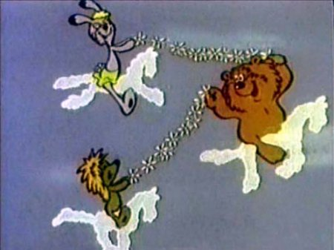
Музыка облаков композитор Владимир Шаинский, стихи Сергея Козлова
http://yandex.ru/video/search?text=%D0%BE%D0%B1%D0%BB%D0%B0%D0%BA%D0%B0%20%D0%BF%D0%B5%D1%81%D0%BD%D1%8F&path=wizard&filmId=AWH-EVo2UXI

Slide 4
Василий Семёнов – поэт, художник слова
Дождевые облака
К нам плывут издалека
Дождевые облака.
Сильный ветер гонит их,
Нет пристанища для них…
День и ночь они кочуют,
Где придётся, там ночуют.
Им бы малость отдохнуть,
Чтоб потом продолжить путь.
Где причал их? Где их ждут?
За Самарой след их тает.
А куда они плывут,
Облака, никто не знает.
Рвут их ветры, рвут их грозы…
И на землю свысока
Льют свои большие слёзы
Дождевые облака.

Slide 5
Цвета радуги

Slide 6
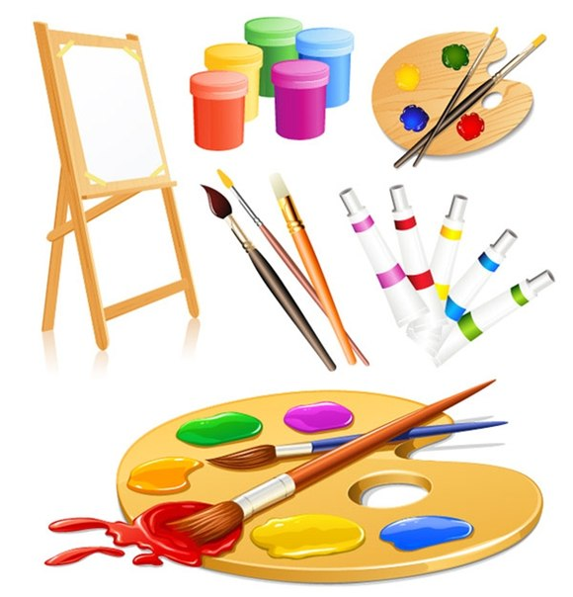
Творческая работа
http://yandex.ru/video/search?text=бетховен%20лунная%20соната%20видео&path=wizard&filmId=U0yjcUsqUXI

Slide 7
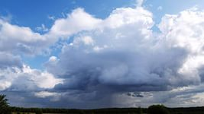
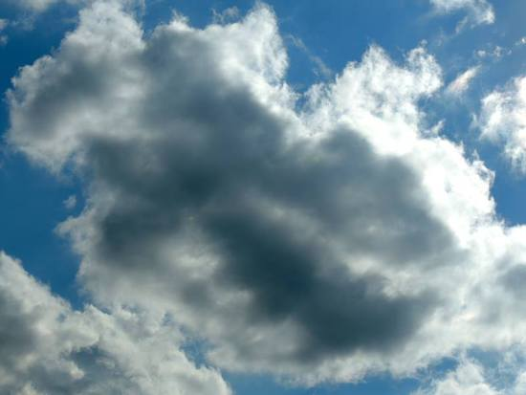
Подведение итогов

Slide 8
Спасибо за работу!
"Только в природе можно найти красоту, которая является великим объектом живописи; там-то и надо ее искать и нигде более".
Доминик Энгр,
французский художник
18-19 век

